Slide 1
Naše květinová zahrádka
vnímání

Slide 2
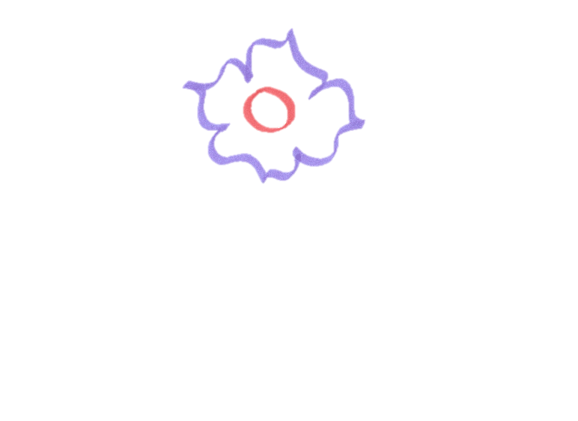

Slide 3
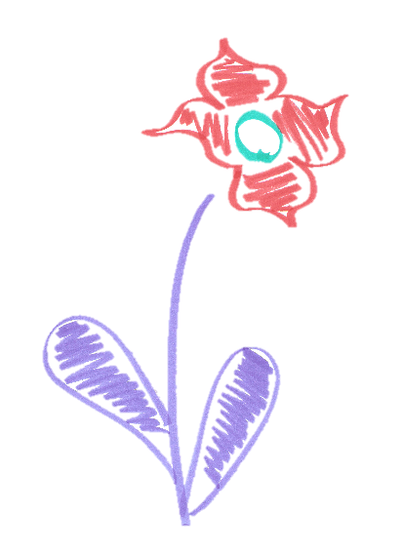

Slide 4
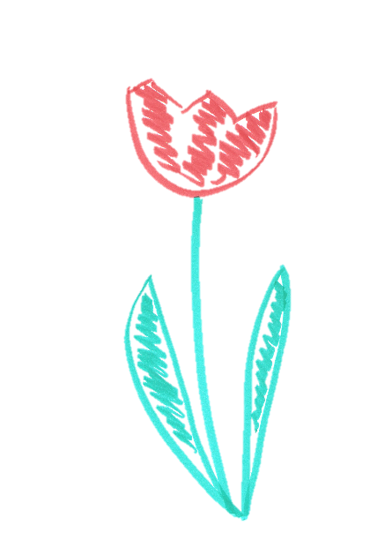

Slide 5
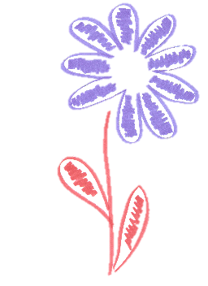

Slide 6
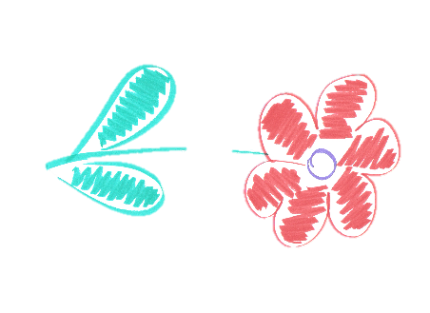

Slide 7


Slide 8


Slide 9
Použité odkazy
Vlastní ilustrace

Slide 10
Metodický pokyn
Integrovaný blok: Předmatematické dovednosti
Popis
Žáci mají dle instrukce učitele seskupovat květiny do ohrádek
Očekávání a cíle
Procvičení matematické představivosti

Slide 11
Studijní materiály
Povinné materiály, pomůcky a technické vybavení
zdroj: www.dumy.cz
Dotyková obrazovka, připojená k PC
Nepovinné materiály
Didaktický kufřík - KUMUČ

Slide 12
Práce s interaktivním výukovým materiálem
Učitel si dle věku žáka zvolí číslici (např. 1 – 10 )
Žáci musí kytičky spočítat a rozdělit je do zahrádek podle dané číslice (zahrádka, ve které bude např. 5 kytiček)
K práci je použita elektronická tužka v programu Powerpoint
Poté mají děti určit, kolik kytiček zůstalo bez zahrádky

Slide 13
Práce s didaktickým kufříkem KUMUČ
Děti vybírají k zadanému úkolu správný počet magnetek a přiřazují je na magnetickou tabulku

Slide 14
Prvky polytechnické výchovy
Zacházet s předměty digitální technologie, využívat nejzákladnější funkce počítače (zapnout-vypnout, práce s myší, jednoduchou klávesnicí)
Orientovat se v prostoru i v rovině
Zaměřovat se na to, co je z poznávacího hlediska důležité
Porovnat a uspořádat předměty dle stanoveného pravidla (např. od nejmenšího k největšímu; poznat, co do skupiny nepatří), třídit předměty minimálně dle jednoho kritéria (např. roztřídit knoflíky na hromádky dle barvy, tvaru, velikosti)
Orientovat se v číselné řadě 1 – 10, vyjmenovat ji, porovnat, že 5 je více než 4, chápat číslo jako počet prvků
Posoudit početnost dvou souborů a určit počet do 6 (např. o kolik je více a o kolik je méně, kde je stejně)

Slide 15
Cíle polytechnické
výchovy
Chápat postavení techniky a technických oborů v životě lidstva jako devízu
Učit děti základním poznatkům o technice
Směrovat
děti k získávání základních pracovních dovedností a návyků
Vnímat vliv techniky na společnost a přírodu
Vést děti ke kooperativnímu hodnocení a sebehodnocení
Podpořit rozvoj myšlenkového potenciálu
dětí

